Slide 1
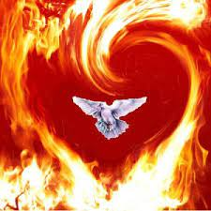
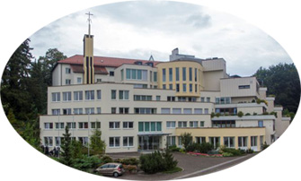
O Heiliger Geist, Du Liebe des Vaters und des Sohnes. Gib mir immer ein, was ich denken und was ich sagen soll und wie ich es sagen soll. Gib mir ein, was ich verschweigen soll und wie ich mich dabei verhalten soll. Gib mir ein, was ich zur Ehre Gottes, zum Wohl der Seelen und zu meiner eigenen Heiligung tun soll. Heiliger Geist, gib mir Verstand, um zu verstehen und zu erkennen; gib mir das Fassungsvermögen, um alles zu behalten. Lehre mich die Methoden und gib mir die Fähigkeit, immer wieder zu lernen. Gib mir Scharf- sinn, um richtig zu deuten und zu unterscheiden. Gib mir die Gnade, um wirkungsvoll zu sprechen. Gib mir Zuversicht und Treffsicherheit am Beginn; leite und führe mich bei der Ausführung und schenke mir Vollkommenheit beim Beenden. AMEN. (Dieses Gebet betete Papst Johannes Paul II täglich) Gebetsgruppe Charismatische Erneuerung Brunnen Wir treffen uns jeden Dienstag um 18.00 Uhr in der Bundes- Kapelle Brunnen, zur Anbetung und um 19.00 Uhr zur Heiligen Eucharistiefeier. Alle 14 Tage treffen wir uns nach der Messe zum Gebet und Betrachtung des Evangeliums. Alle sind bei uns herzlich Willkommen | Vorschau November 2023 Kloster Brandenburg am Schlossberg 3, 89165 Dieten- heim, nähe Ulm, Deutschland, ✆ 0049 7374 9550 EINKEHRTAGE ZUR HEILUNG UND EXERZITIEN MIT PFR. WERNER FIMM und BR. LEONHARD (OFM), die auf Heilung, Befreiung und auf den Empfang des Hl. Geistesausgerichtet sind: Exerzitien Sonntag 19. Nov. 17.00 - Freitag 24. Nov. 2023 um 14.00 Tage des Heils und der Heilung Freitag 24. Nov. 17.00 – Sonntag 26. Nov. 2023 um 17.00 Vorschau Januar 2023 Hotel Allegro, Lincolnweg 23, CH-8840 Einsiedeln ✆ +41 (0)55 418 88 88 EINKEHRTAGE ZUR HEILUNG UND EXERZITIEN MIT BR. LEONHARD (OFM) UND PFR. WERNER FIMM, die auf Heilung, Befreiung und auf den Empfang des Hl. Geistes ausgerichtet sind: Tage des Heils und der Heilung Freitag 27. Jan. 17.00 - Sonntag 29. Jan. 2023 um 14.00 Exerzitien Montag 30. Jan. 17.00 - Samstag 4. Febr. 2023 um 14.00 | Heilungs-Exerzitien 31. Januar bis 5. Februar 2022 mit Pfarrer Werner Fimm und P. Leonhard Wetterich OFM im Hotel Allegro, Lincolnweg 23, CH-8840 Einsiedeln ✆ +41 (0)55 418 88 88

